Slide 1


Transformer la vision stratégique en
réalité opérationnelle et chiffrée
LE PARTENARIAT TECHNIQUE POUR LES CABINETS DE CONSEIL EN STRATÉGIE.
Y3 Audit & Conseils: l’Expertise Big 4 pour valider vos ambitions

Slide 2




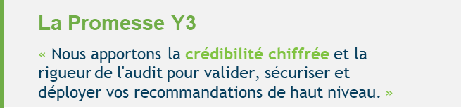
Notre philosophie de partenariat: Vision + Validation = Valeur Maximale
Votre bras armé technique, forgé au sein des Big 4
Fort de plusieurs décennies d'expérience en Big 4 et d'une équipe de plus de 5O professionnels, Y3 Audit & Conseils est le partenaire de confiance des cabinets de stratégie en Côte d'ivoire et dans l'espace UEMOA.
Vous définissez la vision stratégique
1
Analyse de marché, définition des axes de croissance, élaboration des plans de transformation.
Votre expertise est la boussole.
2
Nous apportons la validation technique
Plusieurs années d’expérience Big 4
+50
professionnels
Traduction de la stratégie en chiffres, identification
des risques financiers, sécurisation de l'exécution.
Notre rigueur est le moteur.
Ensemble, nous livrons des recommandations blindées et finançables.
2

Slide 3



Nos trois pôles d'intervention au service de vos missions.
Business Planning & Modélisation : Nous transformons vos plans stratégiques en business plansbancables.
Support aux Opérations M&A : Nous sécurisons vos opérations de croissance externe en
validant la qualité des cibles.
Traduction de la stratégie en business plans financiers dynamiques intégrant des stress-tests sur plusieurs scénarios afin d’anticiper et quantifier les risques. Évaluation de la valeur de l’entreprise ou du projet post-transformation pour démontrer de manière robuste et chiffrée le retour sur investissement auprès des conseils d’administration et des investisseurs.
Restructuration & Performance : Nous apportons la crédibilité financière indispensable aux
plans de redressement.
Réalisation d’une analyse financière approfondie visant à valider l’EBITDA transactionnel, évaluer la qualité du BFR et identifier les risques ainsi que les passifs cachés. Analyse de la récurrence et de la qualité des résultats afin de distinguer la performance durable des éléments non récurrents et offrir une vision fiable des perspectives futures.
Modélisation des flux de trésorerie futurs intégrant le plan de retournement pour démontrer la capacité de remboursement et soutenir les négociations avec les créanciers. Production d’un rapport indépendant et objectif sur la situation financière de l’entreprise et la viabilité du plan proposé afin de rassurer les actionnaires et les prêteurs.
1
2
3
3

Slide 4
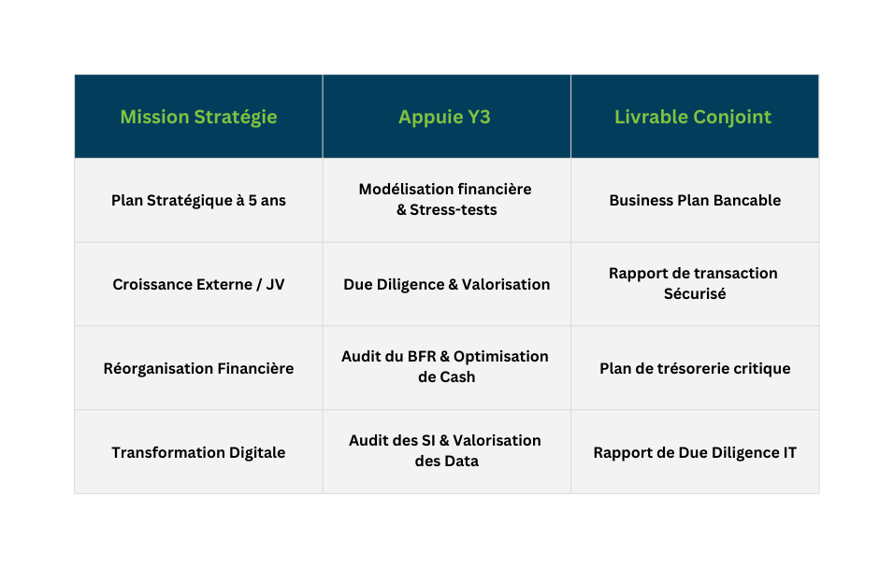







Notre guide de synergie métier : À chaque mission stratégique, son appui technique.
Un modèle de collaboration fondé sur l'agilité et la confiance.
Interlocuteur unique : Un associé dédié assure un pilotage étroit des missions, une coordination fluide avec vos équipes et une parfaite compréhension de vos enjeux stratégiques.
Marque blanche ou co-traitance : Notre mode d’intervention est entièrement flexible et s’adapte à votre stratégie client, en support sous votre marque ou en partenariat technique identifié, selon vos besoins.
Testez notre partenariat: une offre découverte exclusive pour les cabinets de stratégie.
Présence sous - régionale : Notre ancrage local et notre capacité de mobilisation rapide garantissent une continuité de service et une expertise opérationnelle de terrain sur vos missions régionales.
Audit flash de l'un de vos modèles Excel en 48 h.
Identification des risques de formule, des erreurs de cohérence et des hypothèses critiques.
Rapport synthétique avec nos recommandations.
100% sans engagement.
4

Slide 5
Démultiplions ensemble l'impact de vos recommandations.
Contactez-nous pour échanger sur vos prochaines missions et activer votre offre découverte.
Yves Dodo
Associé Expertise Comptable et Conseil Financier
Email : yves.dodo@ycubeac.com
Y3 Audit & Conseils « L'Expertise Big 4 pour valider vos ambitions. »

